Slide 1


OMNIMED - Sprint de Desenvolvimento 02
Orador: Emerson Lima

Slide 2
SUMÁRIO
01
02
03
04
03
03
BANCO
DE DADOS
ROTAS
TESTES REGREÇÃO
MÓDULOS

Slide 3

01
BANCO DE DADOS

Slide 4
BANCO DE DADOS
Criação
Para a criação do banco de dados do Sprint de Integração #02, foi necessário unificar o Modelo de Entidade-Relacionamento (MER) refatorado por todos os módulos, após isso, gerando automaticamente o Modelo Lógico, e consequentemente, criando o Modelo Físico em um Banco de Dados Relacional (SQL).
Inserção
Para a integração dos inserts, foi necessário primeiramente identificar os pontos que não foram levados em conta e inserts que faltaram nos casos de testes. Após adaptações e criação dos inserts faltantes, foi necessário integrar todos os inserts, adaptando as ordens de inserção e novos campos. Após as adaptações, foram feitos os inserts no banco de dados, ajustando problemas que foram identificados.

Slide 5
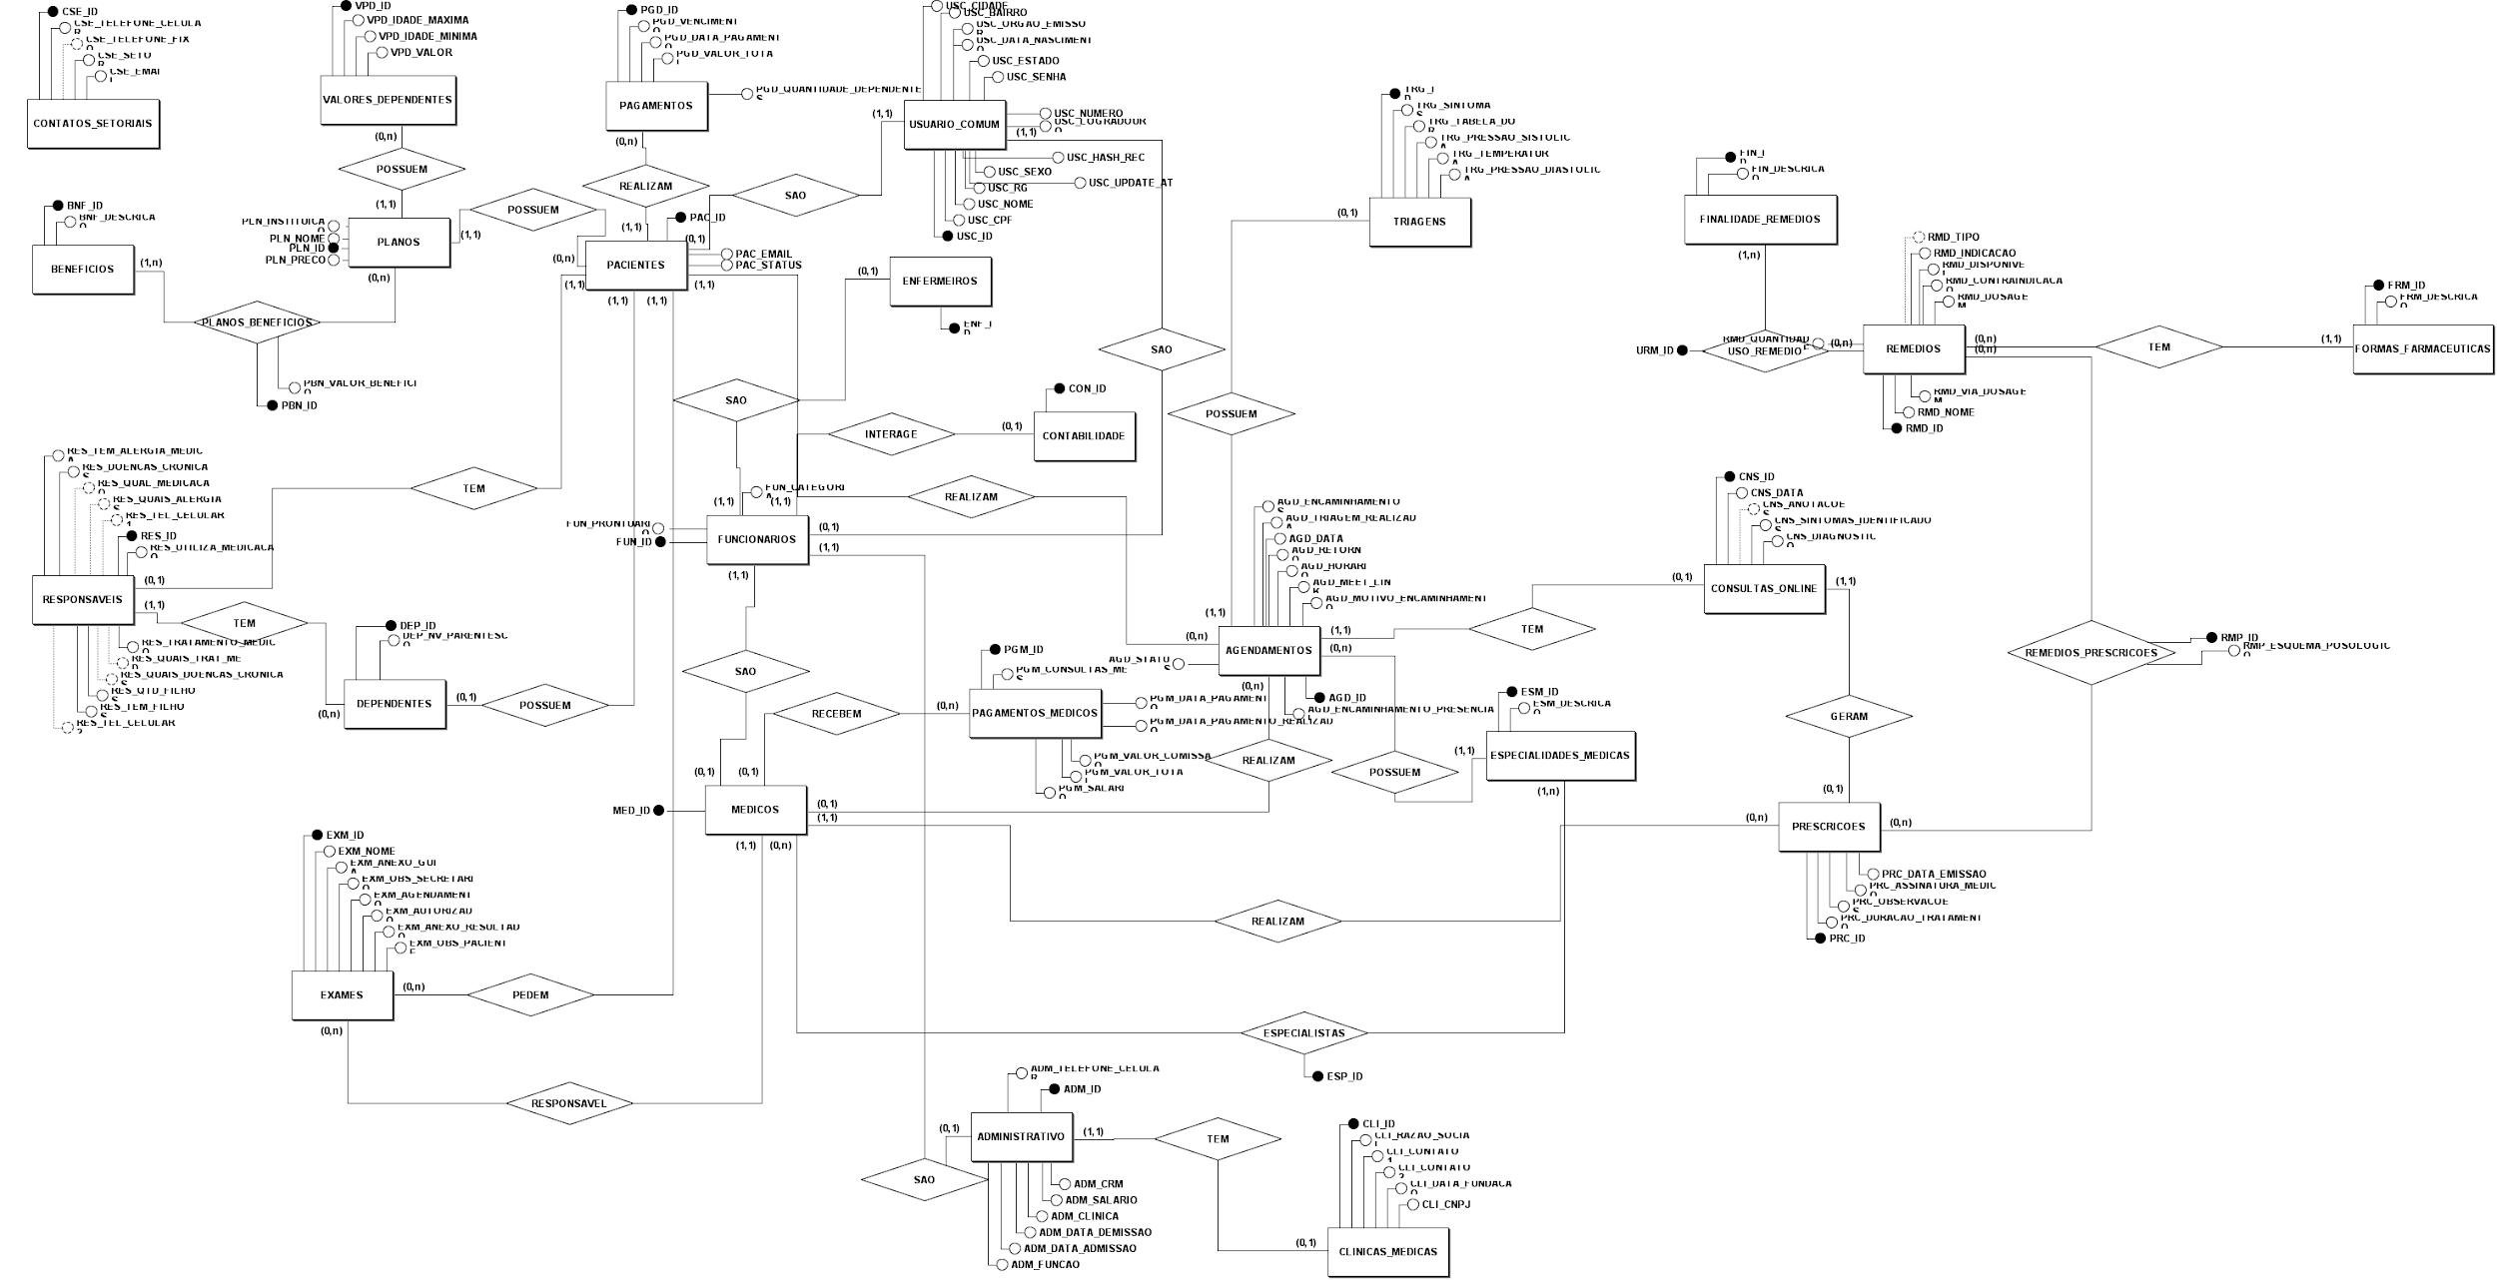
BANCO DE DADOS
Criação

Slide 6
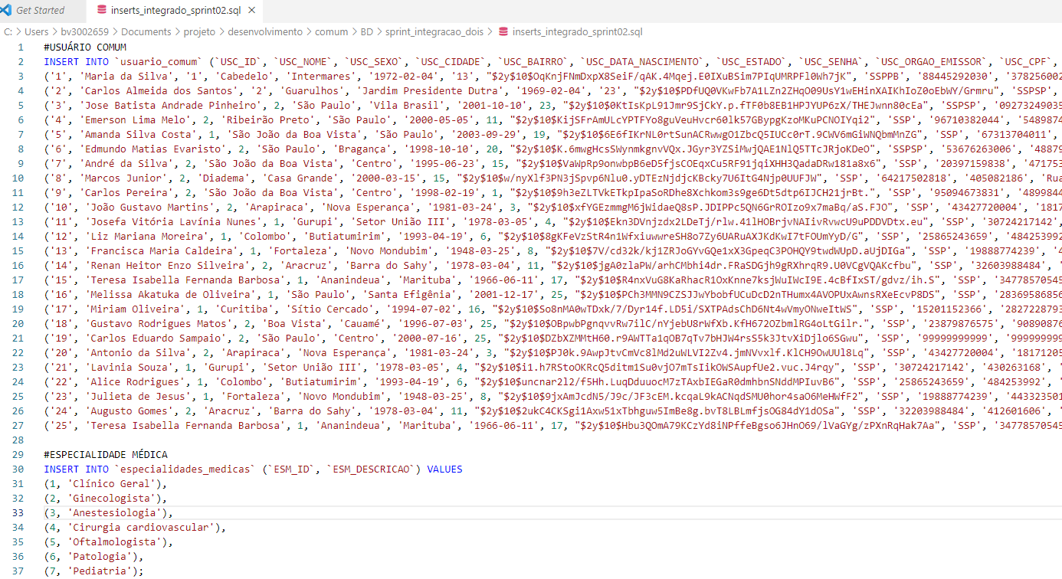
BANCO DE DADOS
Inserção

Slide 7

02
ROTAS

Slide 8
INTEGRAÇÃO DAS ROTAS
Exemplo de Integração de Rotas

Slide 9

03:
TESTES REGRESSÃO

Slide 10
Resultados – Módulo 01
Sprint de Integração #01
Desenvolvimento Front/Back-end - 80%
Testes das Funcionalidades
Aplicação | Falhas | Correções | Pendencias
75% | 50% | 0% | 12,5%

Slide 11
Resultados – Módulo 02
Sprint de Integração #01
Desenvolvimento Front/Back-end - 68%
Testes das Funcionalidades
Aplicação | Falhas | Correções | Pendencias
100% | 32% | 100% | 32%

Slide 12
Resultados – Módulo 03
Sprint de Integração #01
Desenvolvimento Front/Back-end - 100%
Testes das Funcionalidades
Aplicação | Falhas | Correções | Pendencias
95% | 50% | 100% | 5%

Slide 13

MÓDULO 1:
ADMINISTRATIVO

Slide 14
Gabriel Evaristo – Product Owner
TAREFA 1
TAREFA 2
TAREFA 3
DIFICULDADES
Desenvolvimento dos banco integrado: conceitual, lógico e físico
Desenvolvimento dos casos de testes referentes ao Sprint de desenvolvimento #02
Desenvolvimento da apresentação
Organização do tempo.

Slide 15
Ingrid Lima – Analista / Testador
TAREFA 1
TAREFA 2
TAREFA 3
DIFICULDADES
Reaplicação dos casos de teste, após migração do Sprint de Desenvolvimento #01.
Reporte dos bugs encontrados durante reaplicação dos casos de teste.
Criação dos casos de teste referentes às funcionalidades do Sprint de Desenvolvimento #02.
Organização de tempo; Comunicação.

Slide 16
Pedro Botteon – Analista / Testador
TAREFA 1
TAREFA 2
TAREFA 3
DIFICULDADES
Auxílio no desenvolvimento dos banco integrado: conceitual, lógico e físico.
.
Desenvolvimento dos casos de testes referentes ao Sprint de desenvolvimento #02
Auxílio a membros do grupo com a criação de testes.
Nenhuma

Slide 17
Emerson Lima – Scrum Master
TAREFA 1
TAREFA 2
TAREFA 3
DIFICULDADES
Desenvolver contatos setoriais
Ajudar no início do desenvolvimento das rotas
Criação de validações (data e telefone)
Tempo e regras de validação

Slide 18
Gustavo Diniz – Desenvolvedor / DBA
TAREFA 1
TAREFA 2
DIFICULDADES
Desenvolvimento dos casos relacionados aos dependentes do Sprint #02
Realização de testes de regressão
Correção de erros de layout da página

Slide 19
Vinicius Andrade – Desenvolvedor / DBA
TAREFA 1
TAREFA 2
DIFICULDADES
Integração das rotas de navegação.
Desenvolvimento dos casos relacionados aos dependentes do Sprint #02.
Estratégia de manipulação de dados no Modal.

Slide 20
Richard Senra – Desenvolvedor / DBA
TAREFA 1
TAREFA 2
DIFICULDADES
Desenvolvimento dos casos de testes referentes ao Sprint de desenvolvimento #02
Realização de testes de regressão
Criação dos casos de teste
Organização pessoal

Slide 21
Funcionalidades: Sprint #02

Slide 22
Funcionalidades
Cadastrar Novo Dependente
Listar Dependentes
Editar Dependentes
Excluir Dependentes
Listar Informações do Dependente
Listar Contatos Setoriais
Editar Contatos Setoriais
Excluir Contatos Setoriais
Listar informações Contatos Setoriais
Cadastrar Novo Contato Setorial

Slide 23
Testes: Sprint #02

Slide 24
Testes – Módulo 01
Sprint de Integração #02
Desenvolvimento Front/Back-end – 95%
Testes das Funcionalidades
Criados | Aplicados | Falhas | Correções | Pendencias
100% | 0% | 0% | 0% | 0%

Slide 25

MÓDULO 2: CONSULTÓRIO ONLINE

Slide 26
Larissa Ribeiro – Product Owner
TAREFA 1
TAREFA 2
TAREFA 3
DIFICULDADES
Desenvolvimento do banco do módulo e banco integrado: conceitual, lógico e físico
Desenvolvimento dos casos de testes referentes ao Sprint de desenvolvimento #02
Organização da apresentação juntamente com os outros POs.
Curto período para realização das atividades do sprint #02

Slide 27
Gabriel Sofiati – Analista / Testador
TAREFA 1
TAREFA 2
TAREFA 3
DIFICULDADES
Elaboração dos testes de regressão mod 3
(Sprint 1)
Adicionar tarefas no kanban mod 2.
(Sprint 2)
Fazer os casos de teste e seus requisitos mod 3.
(Sprint 2)
Dificuldade na administração do tempo.

Slide 28
Webster Dias – Analista / Testador
DIFICULDADES
Execução de testes de regressão (sprint 1)
Ajustes dos casos de teste do sprint 1
Elaboração do projeto de testes (sprint 2)
Integração do framework com a biblioteca TCPDF

Slide 29
Filipe Codogno – Desenvolvedor / DBA
ETAPAS
INICIAIS
ETAPAS INTERMEDIÁRIAS
ETAPAS
FINAIS
DIFICULDADES
Integração das rotas de navegação.
Adaptação dos casos de uso do Sprint #01 para o novo banco integrado.
Desenvolvimento dos casos de uso do Sprint #02.
Usuais.

Slide 30
Luis Felipe – Scrum Master
Tarefa 1
Tarefa 2
Tarefa 3
DIFICULDADES
Ajuda no desenvolvimento dos inserts do banco.
Desenvolvimento dos casos de uso do Sprint de Desenvolvimento #02.
Correções de bugs no desenvolvimento
Nenhuma

Slide 31
Thiago Silva Blasi – Desenvolvedor / DBA
TAREFA 1
TAREFA 2
TAREFA 3
DIFICULDADES
Participação integração das rotas
Desenvolvimento dos casos de uso do Sprint 02
Correções dos casos de uso do Sprint 01
Nenhuma

Slide 32
Funcionalidades: Sprint #02

Slide 33
Funcionalidades
Visualizar histórico de atendimento online
Solicitar retornos médicos
Solicitar encaminhamento para consultas presenciais
Agendar encaminhamento ao médico especialista
Visualizar remédios disponíveis
Adicionar notas de consultas médicas
Listar consultas agendadas
Editar consulta agendada

Slide 34
Testes: Sprint #02

Slide 35
Testes – Módulo 02
Sprint de Integração #02
Desenvolvimento Front/Back-end – 70%
Testes das Funcionalidades
Criados | Aplicados | Falhas | Correções | Pendencias
58% | 0% | 0% | 0% | 42%

Slide 36

MÓDULO 3: SERVIÇOS MÉDICOS

Slide 37
Nicholas Zilli – Product Owner
TAREFA 1
TAREFA 2
TAREFA 3
DIFICULDADES
Elaboração e auxílio na correção do novo banco, tanto na parte do modelo físico, quanto nos inserts.
Correção de bugs e instabilidades apresentadas nos casos de uso feitos no Sprint de Desenvolvimento #01.
Desenvolvimento Front/Back-end dos casos de uso do Sprint de Desenvolvimento #02.
Nenhuma

Slide 38
Melissa Akatuka – Scrum Master
TAREFA 1
TAREFA 2
TAREFA 3
TAREFA 4
DIFICULDADES
Integração BD para Sprint 2
Execução dos testes de regressão da Sprint 1
Projeção dos testes para Sprint 2
Criação do Backlog da Sprint 2 no Kanboard
Quantidade de casos de teste para o tempo disponível

Slide 39
Sarah Godoy – Analista / Testador
TAREFA 1
TAREFA 2
TAREFA 3
DIFICULDADES
Estudos de ferramentas de banco de dados
Ajustes e criação de tarefas no kanboard
Estudos de ferramentas de integração
Comunicação e ociosidade

Slide 40
Felipe José – Desenvolvedor / DBA
TAREFA 1
TAREFA 2
TAREFA 3
DIFICULDADES
Participação nos ajustes dos testes de regressão
Participação na elaboração do documento de Casos de Uso
Participação no desenvolvimento front e back-end do Sprint #02
Organização de tempo

Slide 41
Lucas Borgo – Desenvolvedor / DBA
TAREFA 1
TAREFA 2
DIFICULDADES
Integração das Rotas de navegação.
Desenvolvimento Front/Back-end dos casos de uso do Sprint de Desenvolvimento #02.
Organização pessoal.

Slide 42
Roberto Barbosa – Desenvolvedor / DBA
TAREFA 1
TAREFA 2
TAREFA 3
DIFICULDADES
Elaboração e auxílio na correção do novo banco, tanto na parte do modelo físico, quanto nos inserts.
Correção de bugs e instabilidades apresentadas nos casos de uso feitos no Sprint de Desenvolvimento #01.
Desenvolvimento Front/Back-end dos casos de uso do Sprint de Desenvolvimento #02.
Gerenciamento de tempo pessoal.

Slide 43
Matheus Neves – Desenvolvedor / DBA
TAREFA 1
TAREFA 2
DIFICULDADES
Testes de Regressão
Início da Projeção do Sprint #02
Muitos testes

Slide 44
Funcionalidades: Sprint #02

Slide 45
Funcionalidades
Solicitar Exame
Autorizar Exame
Visualizar Histórico/Resultado dos Exames
Buscar Médico
Relatório de Pagamentos dos Pacientes
Relatórios de Pagamentos Médicos
Relatórios de Pagamentos Médicos (Individual)

Slide 46
Testes: Sprint #02

Slide 47
Testes – Módulo 03
Sprint de Integração #02
Desenvolvimento Front/Back-end - 85%
Testes das Funcionalidades
Criados | Aplicados | Falhas | Correções | Pendencias
33% | 0% | 0% | 0% | 66%

Slide 48
Resultados
Pendências:
Aplicação dos Casos de Teste (por Módulo).
Desenvolvimento de casos de testes do Sprint #02.
Finalização do desenvolvimento do Sprint #02.

